Slide 1
OGG监控体系2019年规划
一季度
完成全量生产、BC、KUDU三套环境总量体外稽核方案以及稽核代码的开发；
二季度
完成稽核监控工具落地、并且处理总量稽核可视化展示以及OGG进程监控告警、以及空间告警
三季度
完成kudu字段管理流程落地
人工巡检模板固化；
目标：
目标：
数据质量周报输出
OGG监控工具框架定稿
OGG监控系统上线进入生产运营环节
OGG监控迭代优化
目标
数据质量可控
字典准确率可控

Slide 2
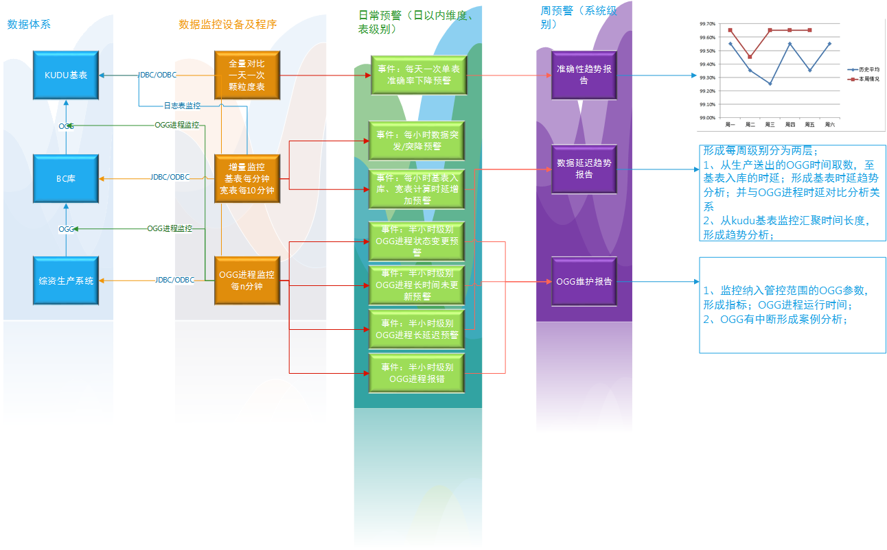
总体方案框架

Slide 3
OGG稽核日常流程及人员责任
稽核报告
是否异常
否
稽核报告正常
无需异常处理
全量监控
增量监控
OGG进程监控
OGG稽核规则固化
OGG监控工具升级
是
异常类型
电信方管控人员：
黄子杰、
进程异常
数据异常
分析
分析异常原因
电信方支撑协调：宗晓斌
进程Abend
数据缺失
数据紊乱
数据冗余
升级机制
形成数据质量预警监控体系
事件：每日一次巡视质量
全量质量，表级别
增量跟踪，系统级别
数据延迟跟踪，系统+进程级别
周报：数据质量报告
全量质量，系统级别+可视化
增量跟踪，系统级别+可视化
数据延迟跟踪，系统+可视化
短信告警
邮件推送
邮件推送
运维团队
集成人员
程阳
业务人员：资源：马粱/流程:李伟/大数据:孙荣茂
许铬辉
输出报告
异常报告
解决问题&恢复问题

Slide 4
全量监控指标定义-日事件
系统的数据质量定义为
去除kudu=0的数据【kudu未抽取】
kudu、BC、生产都非空【未采集到数据，年后应该不存在，该规则去除】
单表准确率公式：kudu-生产数据量进行比对：{1-|kudu数量-生产数量|}/生产数量}%<99%
满足以上3个条件生成预警；

Slide 5
全量监控指标定义-周报
系统的数据质量定义为
去除kudu=0的数据【kudu未抽取】
kudu、BC、生产都非空【未采集到数据，年后应该不存在，该规则去除】
基于周天进行左联，形成周平均、本周数值
准确率公式：kudu-生产数据量进行比对：{1-sum{|kudu数量-生产数量|}/生产数量}%
周天 | 历史平均 | 本周
星期1 |  | 98.9747%
星期2 | 98.9228% | 98.9763%
星期3 | 98.9735%
星期4 | 98.9733%
星期5 | 98.9737%
星期6 | 98.9744%
星期7 | 98.9746%
观察本周情况的红色线条与历史平均比对，质量低于均值分析原因；
每周日全量数据入库后，一周一次，保存计算后数据；

Slide 6
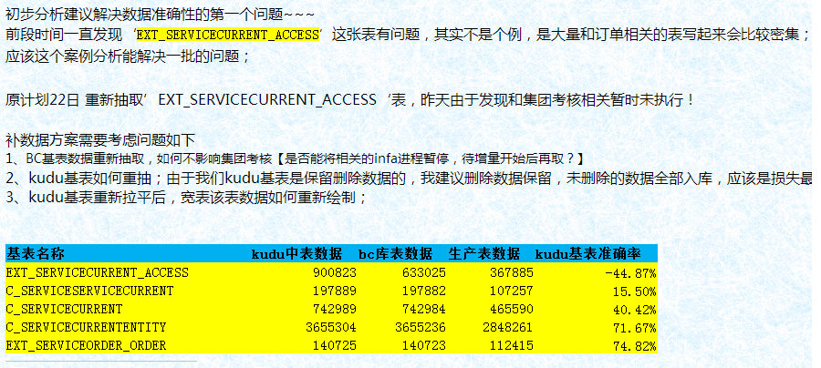
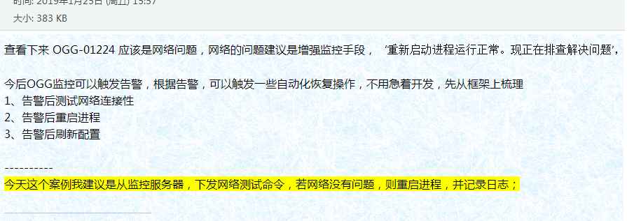
目前已发现问题待解决
问题一：活动定单表数据量BC比生产多一倍，kudu比BC多一倍
问题二：网络端口被占用问题，形成ogg forbig data进程中断

Slide 7
增量监控指标定义
待补充

Slide 8
OGG监控指标定义-日事件
OGG进程长时间未更新预警
LAG_AT_CHKPT 为0的时间全部标准化为1秒
每天一次，检查当天数据>历史平均 n倍（n建议基于方差计算包络面积小于3%）形成T0
OGG进程延迟预警
Time_Since_chkpt >30分钟预警
OGG进程状态预警
STATUS 不等于 RUNNING 进行预警
OGG运行时长预警
每日 同一IP地址内 m次时间~m+1次时间 ：runningtime相减/进程时间相减 < 99% 进行预警
采集需要更改部分
更改为至少每半小时执行扫描入库一次
时间字段需要保留时分秒

Slide 9
OGG监控指标定义-周报
OGG每系统，进程可用率；
LAG_AT_CHKPT 为0的时间全部标准化为1秒
同一IP地址 同一进程 上上周日第一次 时间~上上周日第一次 时间 ：runningtime相减/进程时间相减 %100（非100%形成原因分析）
OGG每系统周平均延迟；
同一IP地址 同一进程 Time_Since_chkpt 平均（超过n秒周预警）

Slide 10
后续展望
产生什么报错，对应采用自动恢复手段；
关联监控；如增量加大是否产生ogg延迟？

